Slide 1

Notes:
O SEGREDO DA PROSPERIDADE

Slide 2

Nunca cresceu tanto o comércio de jogos e loterias.
Notes:
Nunca cresceu tanto o comércio de jogos e loterias. Existe raspadinha, loteria esportiva, poupe e ganhe, bingo milionário, títulos de capitalização com sorteios
milionários e muitos outros...

Slide 3
Muitos estão desesperados e vão perdendo o pouco que ainda têm na expectativa de que da noite para o dia irão ficar milionários.
Notes:
Muitos estão desesperados e vão perdendo o pouco que ainda têm na expectativa de que da noite para o dia irão ficar milionários. Existe um segredo para prosperar sem arriscar perder tudo. Um dos segredos da prosperidade está em seguir a orientação de Deus quanto à maneira correta de administrar tudo que temos. Vamos descobrir qual é este segredo.

Slide 4

Notes:
DEUS É O DONO DE TUDO

Slide 5

1. A quem pertencem todas as coisas?
Ao SENHOR pertence a terra e tudo o que nela se contém, o mundo e os que nele habitam.
Salmos 24:1
Notes:
1. A quem pertencem todas as coisas? Salmo 24:1; Ageu 2:8
Ao SENHOR pertence a terra e tudo o que nela se contém, o mundo e os que nele habitam.

Slide 6
1. A quem pertencem todas as coisas?
Minha é a prata, meu é o ouro, diz o SENHOR dos Exércitos.
Ageu 2:8
Notes:
1. A quem pertencem todas as coisas? Salmo 24:1; Ageu 2:8
Minha é a prata, meu é o ouro, diz o SENHOR dos Exércitos.

Slide 7
2. Graças a quem conseguimos os nossos bens?
Não digas, pois, no teu coração: A minha força e o poder do meu braço me adquiriram estas riquezas.
Antes, te lembrarás do SENHOR, teu Deus, porque é ele o que te dá força para adquirires riquezas; para confirmar a sua aliança, que, sob juramento, prometeu a teus pais, como hoje se vê.
Deuteronômio 8:17, 18
Notes:
2. Graças a quem conseguimos os nossos bens? Deuteronômio 8:17,18
Não digas, pois, no teu coração: A minha força e o poder do meu braço me adquiriram estas riquezas. Antes, te lembrarás do SENHOR, teu Deus, porque é ele o que te dá força para adquirires riquezas; para confirmar a sua aliança, que, sob juramento, prometeu a teus pais, como hoje se vê.

Slide 8

Notes:
O QUE DEUS PEDE DE NÓS?

Slide 9
3. Que parte do que ganhamos Deus pede de volta?
Também todas as dízimas da terra, tanto dos cereais do campo como dos frutos das árvores, são do SENHOR; santas são ao SENHOR.
No tocante às dízimas do gado e do rebanho, de tudo o que passar debaixo do bordão do pastor, o dízimo será santo ao SENHOR.
Levítico 27:30, 32
Notes:
3. Que parte do que ganhamos Deus pede de volta? Levítico 27:30,32
Também todas as dízimas da terra, tanto dos cereais do campo como dos frutos das árvores, são do SENHOR; santas são ao SENHOR.
No tocante às dízimas do gado e do rebanho, de tudo o que passar debaixo do bordão do pastor, o dízimo será santo ao SENHOR.

Slide 10

Notes:
O DÍZIMO

Slide 11
O dizimo é a décima parte dos ganhos, e pertence a Deus. Abraão dava seu dízimo a Deus. Jacó também o dava. Era prática habitual do povo hebreu. Nosso Senhor Jesus Cristo aprovou esta prática.
Notes:
O dizimo é a décima parte dos ganhos, e pertence a Deus. Abraão dava seu dízimo a Deus. Jacó também o dava. Era prática habitual do povo hebreu. Nosso Senhor Jesus Cristo aprovou esta prática.

Slide 12
“O sistema especial do dízimo fundava-se em um princípio tão duradouro como a lei de Deus. Este sistema do dízimo era uma bênção para os judeus; se assim não fosse, Deus não o teria dado. Da mesma maneira, será uma bênção para os que o seguirem até o m dos tempos”.
Notes:
“O sistema especial do dízimo fundava-se em um princípio tão duradouro como a lei de Deus. Este sistema do dízimo era uma bênção para os judeus; se assim não fosse, Deus não o teria dado. Da mesma maneira, será uma bênção para os que o seguirem até o m dos tempos”.

Slide 13
Na verdade, no sistema de dízimos e ofertas, o que Deus nos propõe é uma sociedade. Ele, que é o proprietário de toda a riqueza nos convida a
participar das imensas bênçãos que é capaz de derramar, É por isso que nos pede que demos com abundância e alegria (1Coríntios 9:6,7).
Notes:
Na verdade, no sistema de dízimos e ofertas, o que Deus nos propõe é uma sociedade. Ele, que é o proprietário de toda a riqueza nos convida a
participar das imensas bênçãos que é capaz de derramar, É por isso que nos pede que demos com abundância e alegria (1Coríntios 9:6,7).

Slide 14
Ou somente eu e Barnabé não temos direito de deixar de trabalhar? Quem jamais vai à guerra à sua própria custa? Quem planta a vinha e não come do seu fruto? Ou quem apascenta um rebanho e não se alimenta do leite do rebanho?
1 Coríntios 9:6, 7
Notes:
Ou somente eu e Barnabé não temos direito de deixar de trabalhar? Quem jamais vai à guerra à sua própria custa? Quem planta a vinha e não come do seu fruto? Ou quem apascenta um rebanho e não se alimenta do leite do rebanho? 1 Coríntios 9:6,7

Slide 15
4. De quanto temos que devolver o dízimo?
Fez também Jacó um voto, dizendo: Se Deus for comigo, e me guardar nesta jornada que empreendo, e me der pão para comer e roupa que me vista, de maneira que eu volte em paz para a casa de meu pai, então, o SENHOR será o meu Deus; e a pedra, que erigi por coluna, será a Casa de Deus; e, de tudo quanto me concederes, certamente eu te darei o dízimo.
Gênesis 28:20-22
Notes:
4. De quanto temos que devolver o dízimo? Gênesis 28:20-22
Fez também Jacó um voto, dizendo: Se Deus for comigo, e me guardar nesta jornada que empreendo, e me der pão para comer e roupa que me vista, de maneira que eu volte em paz para a casa de meu pai, então, o SENHOR será o meu Deus; e a pedra, que erigi por coluna, será a Casa de Deus; e, de tudo quanto me concederes, certamente eu te darei o dízimo.

Slide 16
5. Em que é empregado o dízimo?
Não sabeis vós que os que prestam serviços sagrados do próprio templo se alimentam? E quem serve ao altar do altar tira o seu sustento?
Assim ordenou também o Senhor aos que pregam o evangelho que vivam do evangelho;
1 Coríntios 9:13, 14
Notes:
5. Em que é empregado o dízimo? 1Coríntios 9:13,14
Não sabeis vós que os que prestam serviços sagrados do próprio templo se alimentam? E quem serve ao altar do altar tira o seu sustento?
Assim ordenou também o Senhor aos que pregam o evangelho que vivam do evangelho;

Slide 17

Notes:
QUE DEVO FAZER EM RELAÇÃO AO DÍZIMO?

Slide 18

1. Ser um fiel administrador dos bens de Deus (1Pedro 4:10).
2. Ser sócio de Deus (Proverbio 11:24-25).
3. Dar com alegria (2Coríntios 9:6,7).
Notes:
1. Ser um fiel administrador dos bens de Deus (1Pedro 4:10).
2. Ser sócio de Deus (Proverbio 11:24-25).
3. Dar com alegria (2Coríntios 9:6,7).

Slide 19
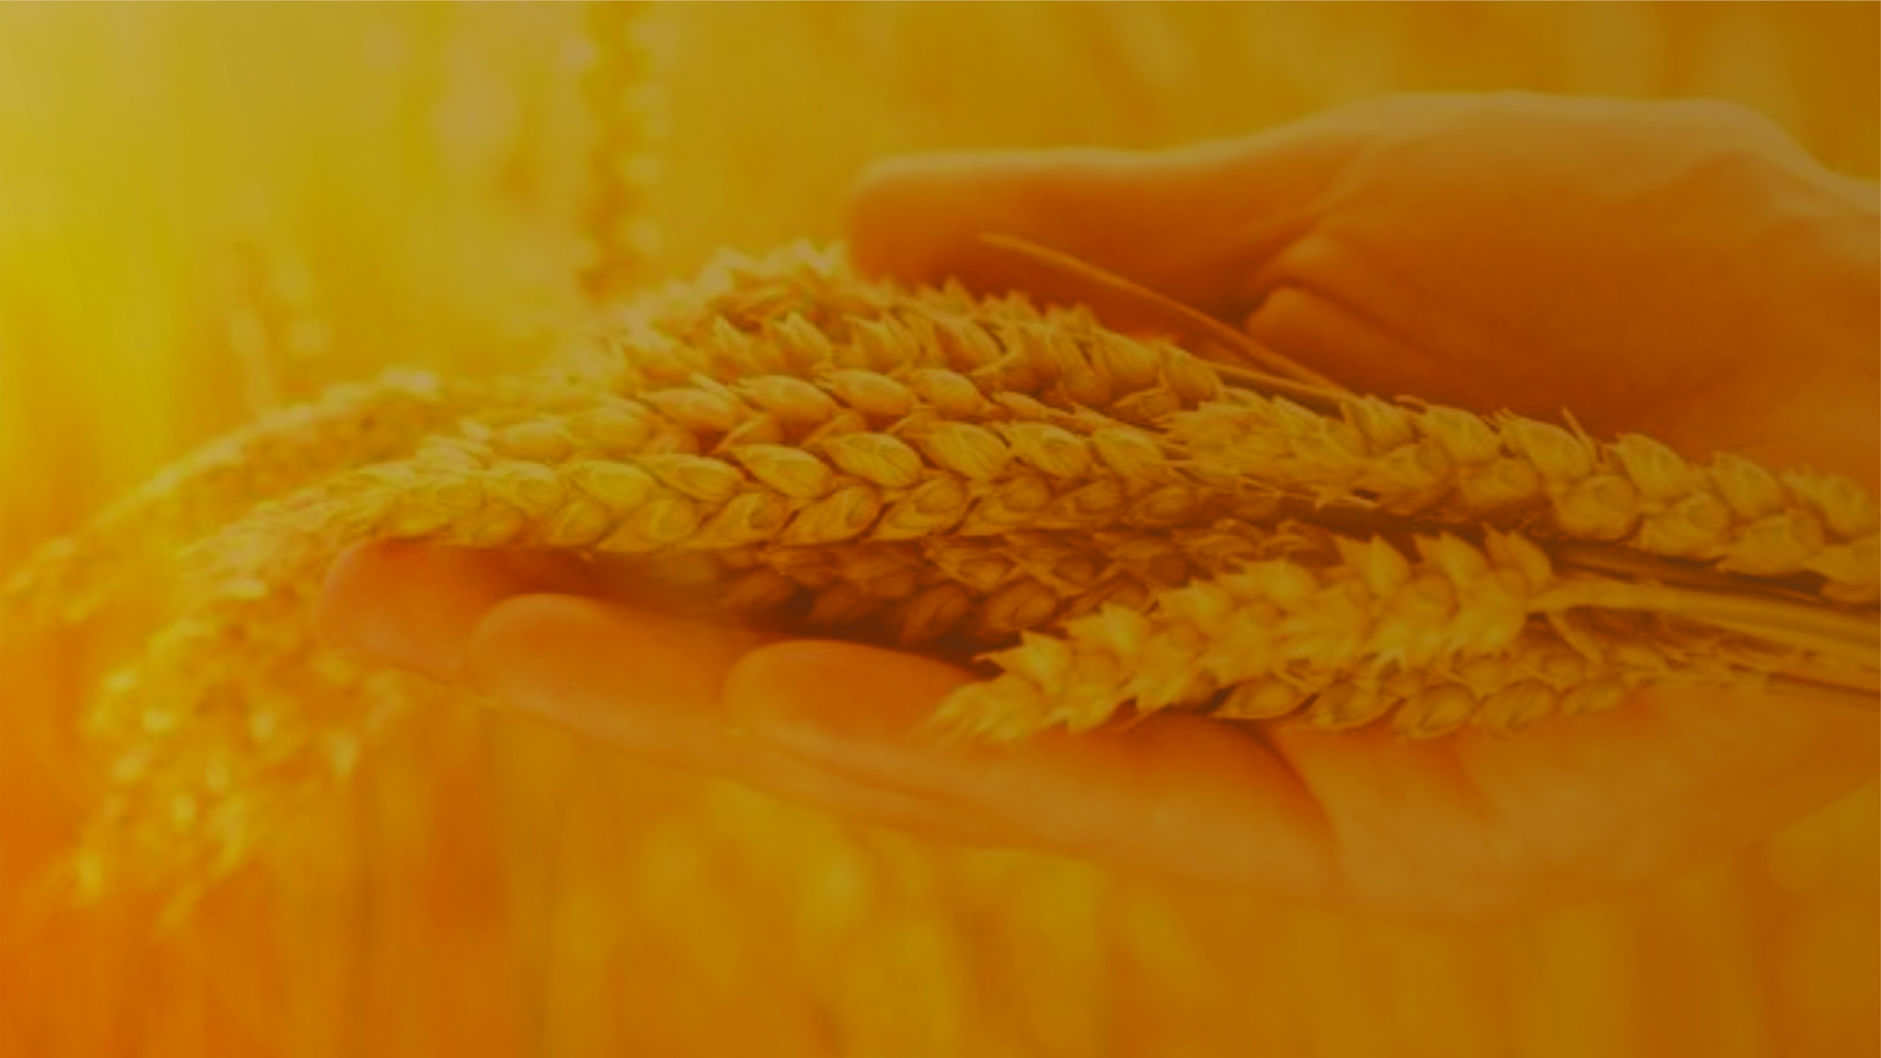
MINHA DECISÃO
[ ] Quero devolver a Deus o que Ele pede. Prometo entregar com alegria o que pertence ao Senhor.
Notes:
MINHA DECISÃO
[ ] Quero devolver a Deus o que Ele pede. Prometo entregar com alegria o que pertence ao Senhor.

